Slide 1
办事处网站修改要求

Slide 2
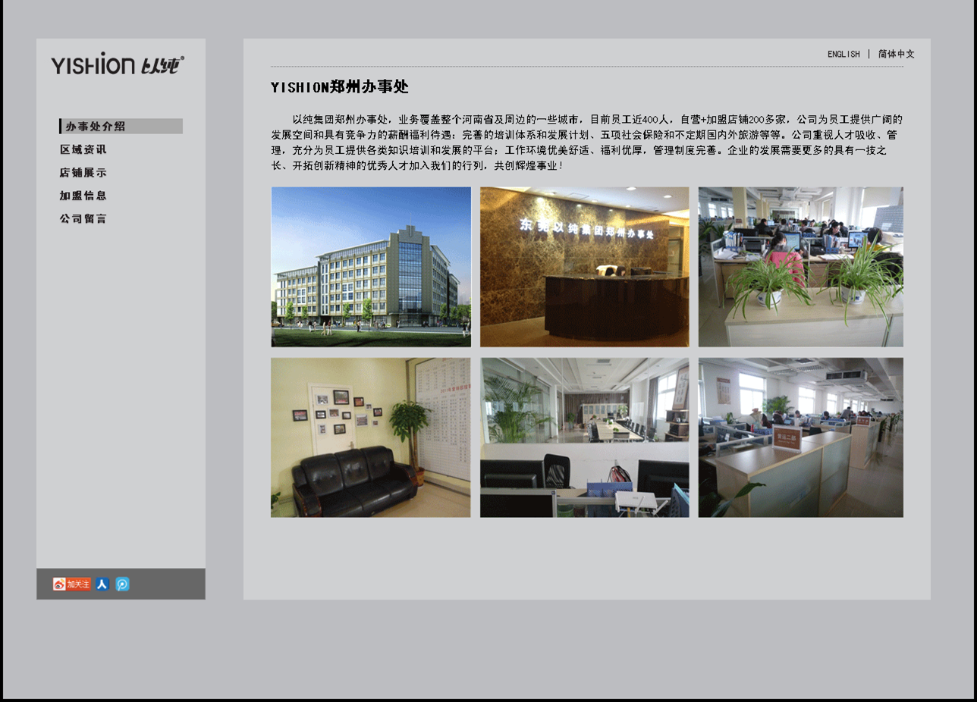
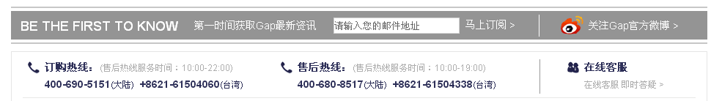
网站底部
参考

Slide 3

修改后
四个联系方式，形式参考GAP，如 电话： 传真：
0371-67857555 0371-67107177

Slide 4
修改前

Slide 5
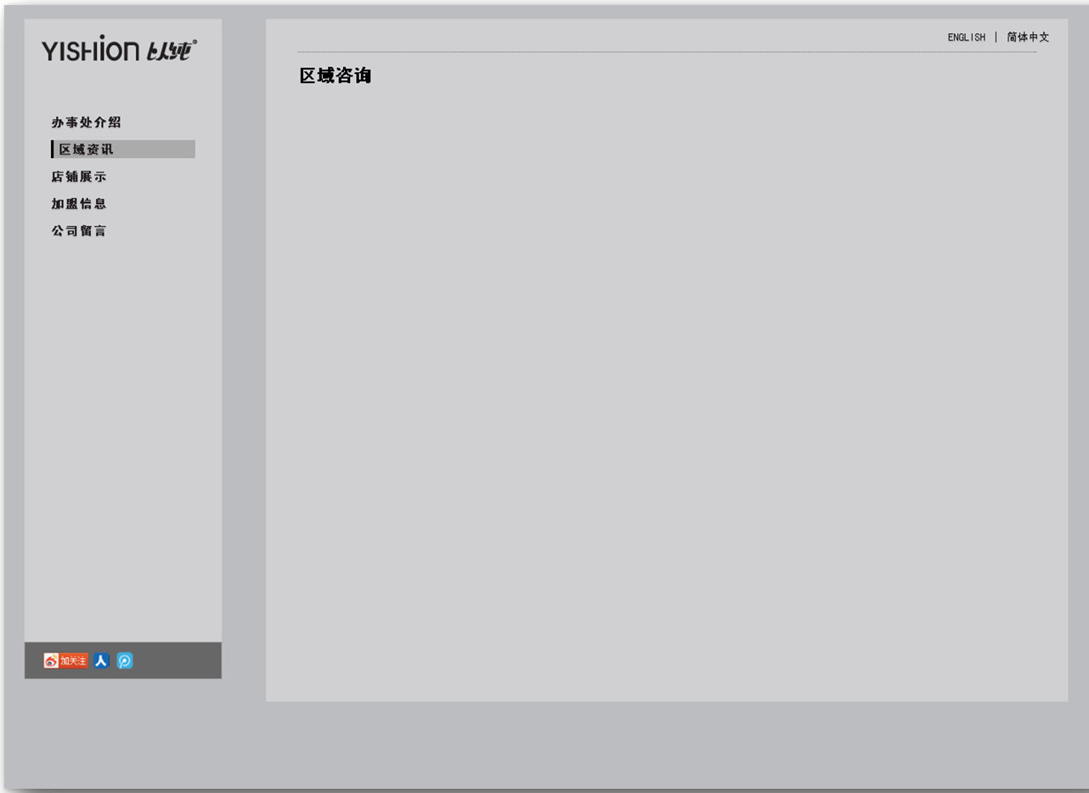
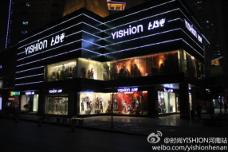
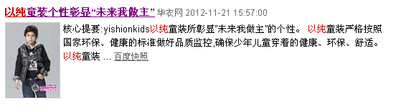
修改后
区域资讯
点击标题可以查看详细内容
山西长治以纯店于11月18日盛大开业
2012-11-21
面积达361m²的山西长治以纯店在11月18日上午11：00正式开业，恭祝山西长治店开业…
郑州办事处招聘销售数据统计员
2012-11-15
以纯集团郑州办事处招聘销售数据统计员一名，职位描述：…
参考
下一页

Slide 6
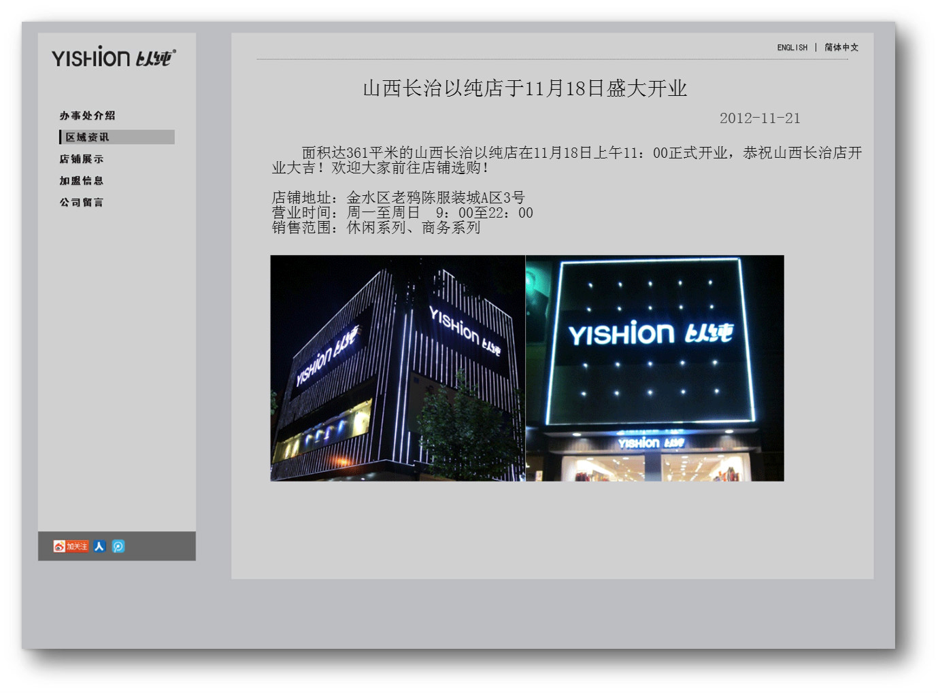
下一页
››返回
返回到“区域资讯”页面

Slide 7
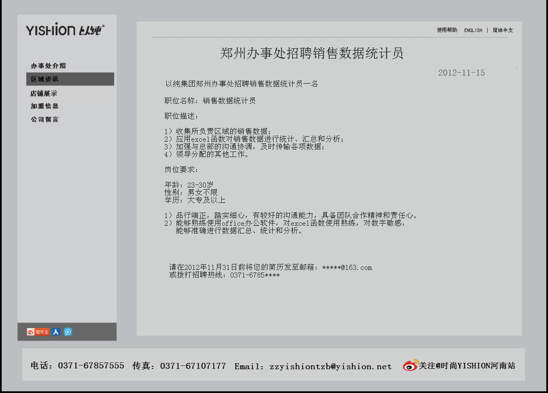
››返回
返回到“区域资讯”页面

Slide 8
区域资讯

Slide 9
修改前

Slide 10
修改后
增加查找功能
门店查询

Slide 11
修改后
德化街以纯 (郑州友谊国际广场西)
销售范围：休闲系列、商务系列
地址：郑州市二七区百年德化风情购物公园D区1楼
营业时间：周一至周日 09：00—22：00
点击店铺图片显示的内容

Slide 12
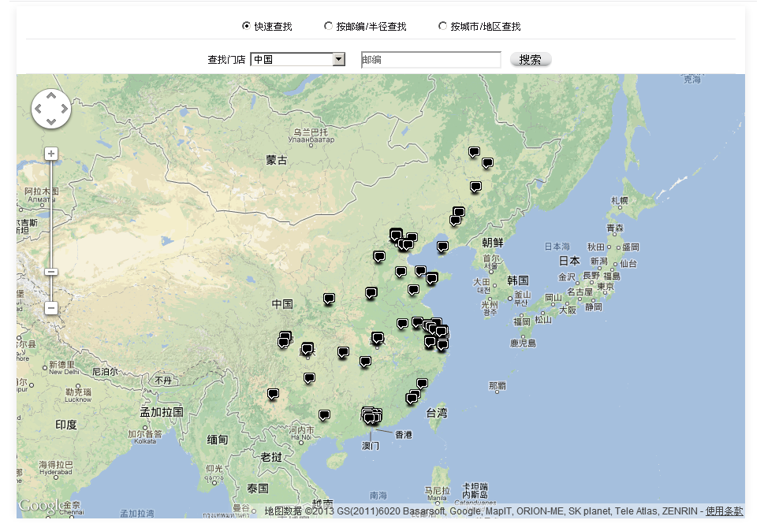
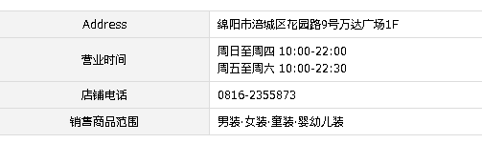
门店查询
模式：
按邮编查找
按地区查找
店铺资料：地址、营业时间、销售商品范围
参考H&M

Slide 13
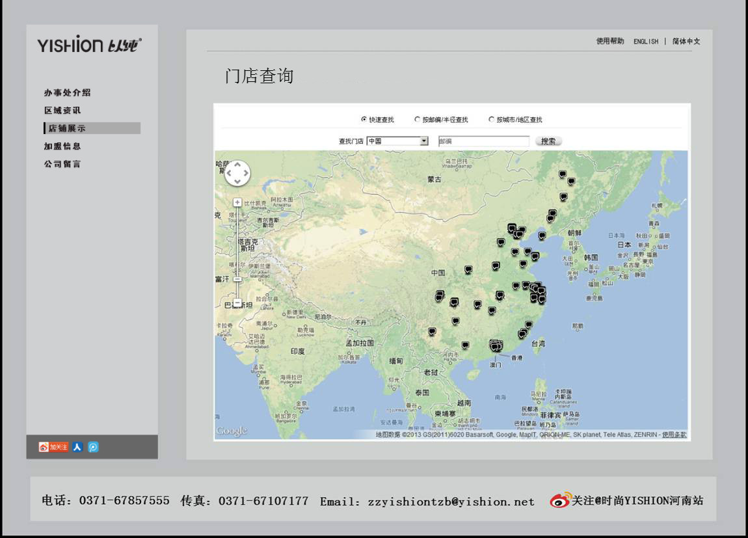
门店查询界面一
››返回
返回到“店铺展示”页面

Slide 14
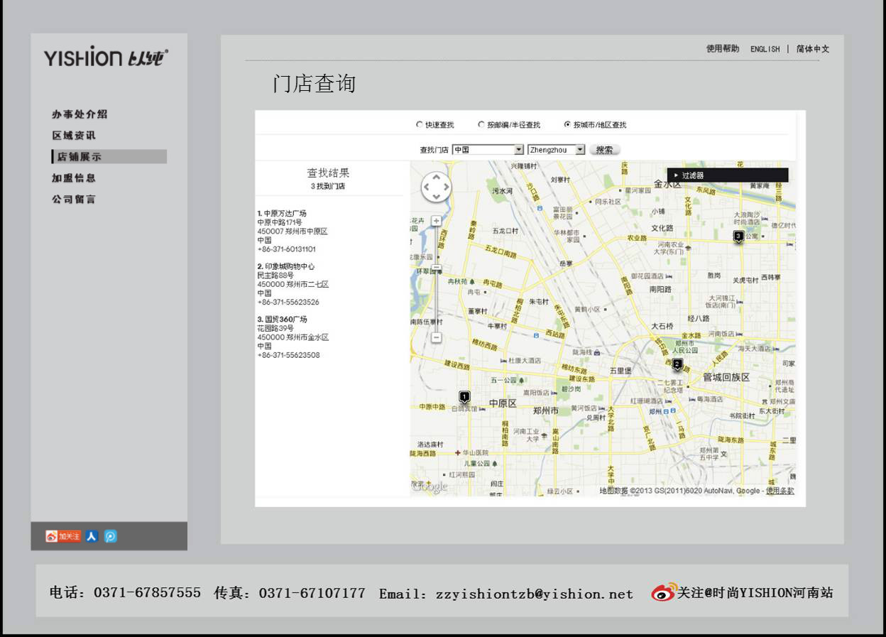
门店查询界面二
››返回
返回到“店铺展示”页面

Slide 15
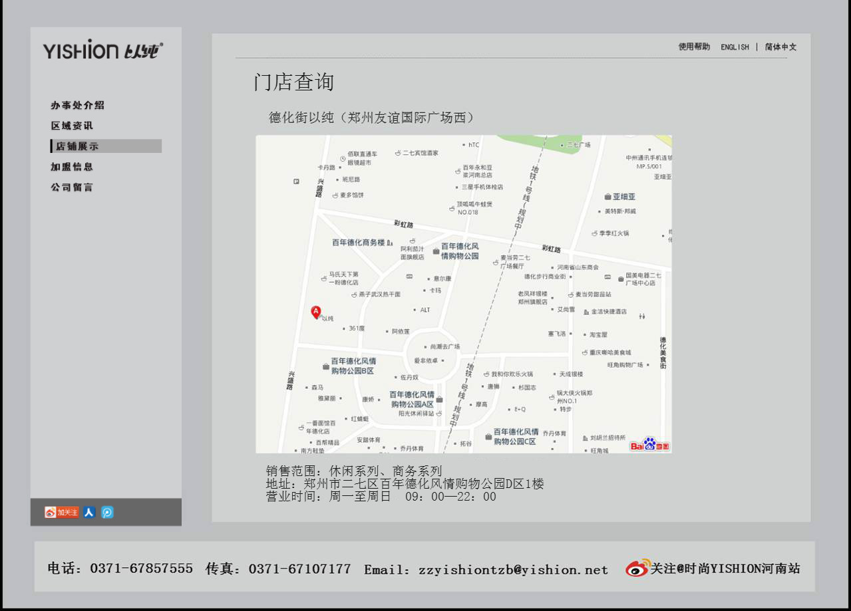
门店查询界面三
››返回
返回到“店铺展示”页面

Slide 16
Thank you！

